Slide 1
Электронно дидактическое пособие
«Перелётные птицы»
Лепёнкина Надежда Викторовна
воспитатель СП д/с «Солнышко»
г. Нефтегорск

Slide 2
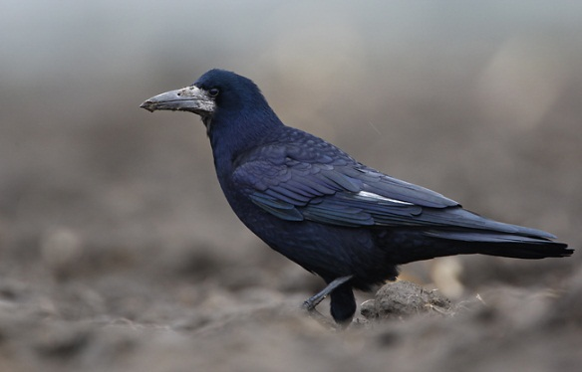
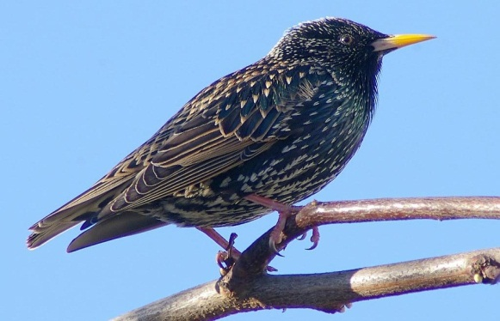
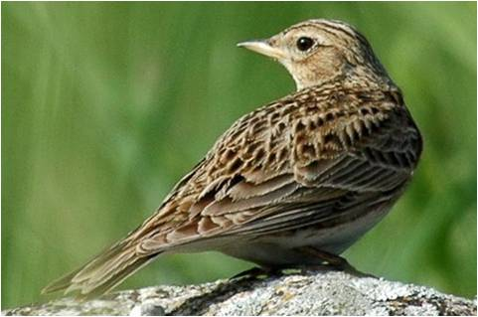
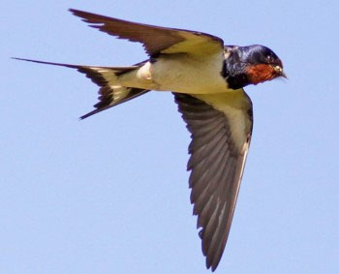
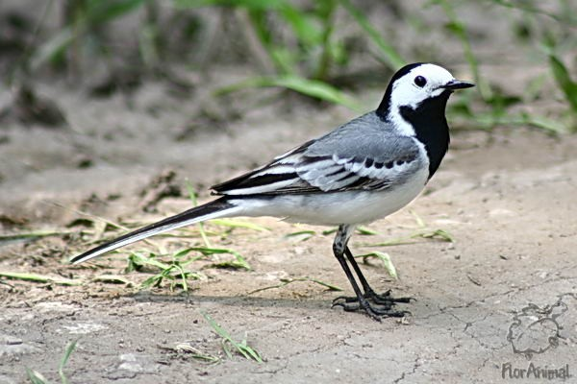
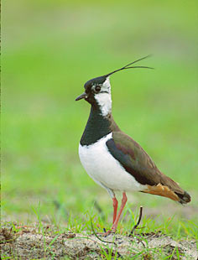
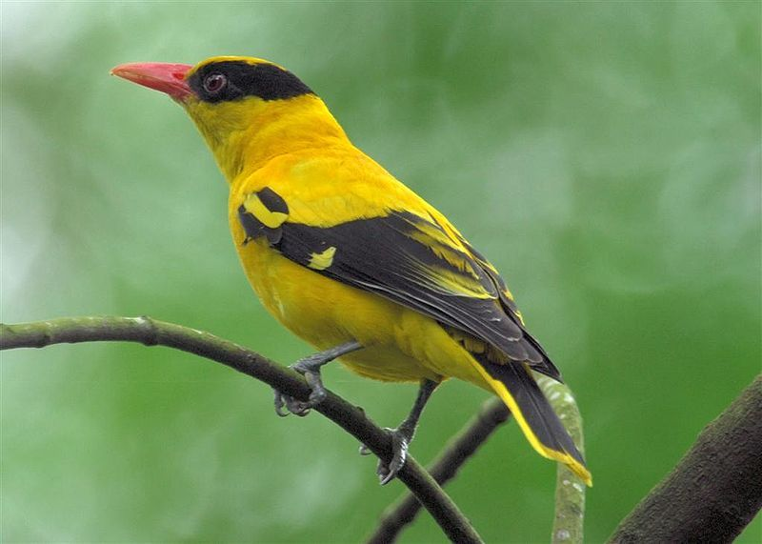
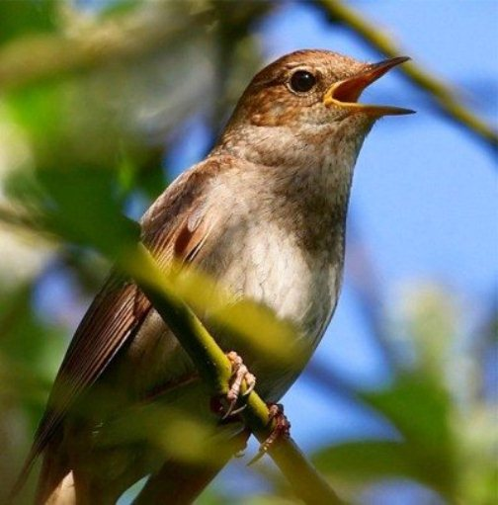
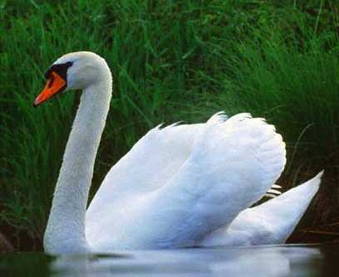
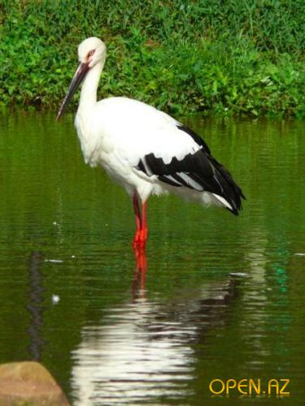
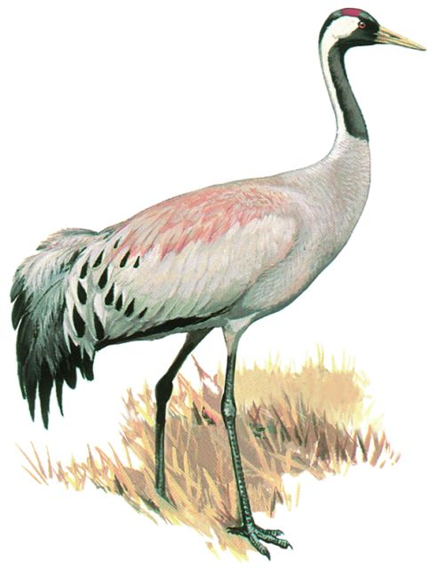
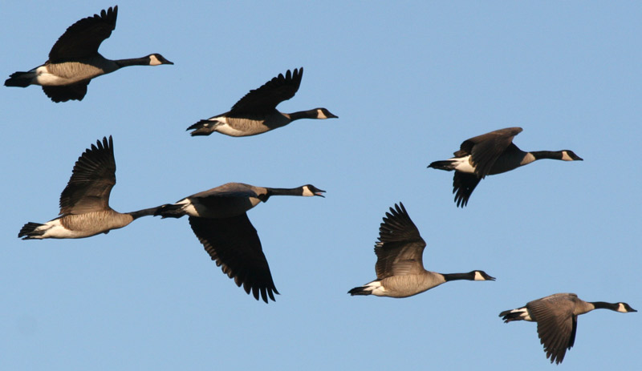
ПЕРЕЛЁТНЫЕ ПТИЦЫ
Лепёнкина Н.В.СП д/с «Солнышко» ГБО СОШ №2 г. Нефтегорска

Slide 3
ГРАЧ
Часто говорят: "Весна пришла, грачи прилетели!" И в самом деле, ещё кое - где лежит снег, а на проталинах, на прогретых солнцем местах важно разгуливают чёрные грачи .Грач по размерам напоминает свою родственницу ворону. Но он стройнее, у него более тонкий и прямой клюв. Цвет оперения чёрный, с блестящим металлическим отливом. Свою добычу грач ищет на земле. Часто можно увидеть стайки грачей на вспаханном поле: они ищут в бороздах, оставленных плугом, личинки насекомых и дождевых червей. Грачи приносят большую пользу, уничтожая вредных насекомых, вредителей урожая. Но иногда посевы и сады от них страдают: грачи могут выдёргивать молодые всходы, выклёвывать посеянные семена.

Slide 4
СКВОРЕЦ
Скворец — красивая птица с блестящим черным опереньем. Короткий хвост, длинные крылья, прямой длинный клюв, черный — у самочки, ярко-желтый — у самца. Ест червей и насекомых. Гнезда вьет в дуплах деревьев или в скворечниках. Хорошо поет, подражает голосам других пернатых.

Slide 5
ЖАВОРОНОК
Жаворонок — маленькая сильная птица с большой головой и коротким клювом, длинными крыльями и короткими ногами.Живет в полях, степях и пустынях. Последним улетает осенью и первым прилетает весной. Может резко взлетать и камнем падать вниз. Питается насекомыми, хлебными зернами и семенами. Хорошо поет.

Slide 6
ЛАСТОЧКА
Ласточка – небольшая птичка. Спина – черная, а грудка розовая с белым. Клюв очень маленький, а хвост длинный, раздвоенный. Ласточка — «воздушная» птичка, в воздухе питается насекомыми, даже пьет на лету. Строят свои гнезда из глины и травы под карнизами и крышами домов.

Slide 7
ТРЯСОГУЗКА
Трясогузки — небольшие стройные певчие птицы, довольно высокие на ногах, с постоянно подергивающимся длинным хвостом. Тонкий прямой клюв выдает их пристрастие к насекомым. Быстрый семенящий бег позволяет ей собирать максимальное количество пищи в единицу времени, а длинный постоянно раскачивающийся хвост при этом играет роль балансира. Благодаря последнему трясогузка и получила свое название. Может она также ловить насекомых и на лету.

Slide 8
ЧИБИС
Чибис – небольшой представитель семейства ржанковых, величиной с галку. Его окрас, состоит из двух цветов, бока головы и брюхо белые, грудь и горло черные, а спина черная с зеленым и пурпурным блеском, ноги малиновые. На затылке имеется длинный хохолок, образованный несколькими узкими черными перьями. Крылья у чибиса довольно короткие (размах их не более полуметра), но широкие. С их помощью птица выделывает в воздухе удивительные виражи, временами даже поворачиваясь в воздухе брюшком вверх.

Slide 9
ИВОЛГА
Иволга - одна из самых красивых птиц и одна из самых лучших певуний наших лесов. Надо добавить, что, поедая множество вредных насекомых, иволга приносит нам большую пользу. Иволга - желтовато-зеленая птица. Самец иволги - красавец: оперение у него золотисто-жёлтое с чёрными крыльями и чёрным хвостом. По краю хвоста и на крыльях видны небольшие жёлтые пятна. От клюва к глазу идёт чёрная полоса - «уздечка». Клюв у иволги бурый или красновато-коричневый, достаточно длинный и сильный. Радужная оболочка красная.

Slide 10
СОЛОВЕЙ
У большинства людей слово "соловей" связано с представлением о лучшем пернатом певце. Соловей - одна их самых распространённых у нас певчих птиц. Все пёрышки его окрашены в однообразный бурый цвет, который на брюшке светлее и переходит в белый. Большие тёмные глаза придают особую прелесть соловушке. Питаясь только насекомыми, соловей на зиму улетает в тёплые страны. Весной соловьи прилетают на родину в то время, когда деревья и кустарники начинают одеваться листьями. Вернувшись, домой, соловьи отыскивают свои старые жилища и начинают петь.

Slide 11
ЛЕБЕДЬ
Лебедь по своей величине, силе, красоте и величавой осанке назван царём всей водной, или водоплавающей, птицы. Белый как снег, с блестящими прозрачными небольшими глазами, с чёрным носом и чёрными лапами, с длинной гибкой и красивой шеей, он прекрасен, когда спокойно плывёт между зелёных камышей по гладкой поверхности воды. Лебеди легко становятся ручными. Питаются лебеди рыбой, хлебом и зерном.

Slide 12
АИСТ
Много легенд сложено людьми об аисте, и во всех он - символ доброты и счастья. Убеждение, будто он приносит младенцев, принадлежит к числу самых стойких мифов в истории культуры. Аист – крупная птица с большим красным клювом и длинными ногами. Окраска бело-черная. Питается мелкими грызунами лягушками, рыбой. Гнездо строит на крыше, на вершине высокого дерева возле человеческого жилья. Он любит отдыхать, стоя на одной ноге.

Slide 13
ЖУРАВЛЬ
Журавль — крупная и сильная птица. Шея длинная и тонкая, голова небольшая, клюв длинный, прямой, узкий, ноги очень длинные, с длинными четырьмя пальцами. Живет на больших болотах. Умеет держаться на воде, красиво и высоко летает. Питается насекомыми, червями и мелкой рыбой, семенами, почками, корешками. Голос — громкий крик — курлыканье. Перелет совершает без перерыва днем и ночью.

Slide 14
ДИКИЕ ГУСИ
.
Дикие гуси принадлежат к семейству утиных. Они являются чем-то средним между утками и лебедями. По размерам дикие гуси больше чем утки, но меньше чем лебеди. Шея у птиц длинная, а ноги сравнительно высокие. Питаются дикие гуси преимущественно на суше. Окрас самок и самцов одинаковый. Всего же существует 14 видов диких гусей. Все дикие гуси бесстрашно охраняют свою территорию от не прошеных гостей. Особенно отчаянно птицы кидаются на чужих во время гнездовья. Взрослый дикий гусь, разозлившись, способен перебить руку человеку и покалечить собаку.

